Slide 1
Informatik
Klasse 9
Herr Karl

Slide 2
Übungsaufgabe Hausverwaltung
In einer Datenbank werden die Daten einiger Mietshäuser verwaltet. Zu jedem Haus werden das Baujahr, die Etagenanzahl und die (eindeutige) Adresse gespeichert. Ein Hausmeister (Vorname, Nachname, Alter, verheiratet?) sorgt für ein oder mehrere Häuser, in denen jeweils mehrere Mieter wohnen, von denen die Wohnungsnummer, der Beruf und das Gehalt gespeichert werden.
Zeichne ein vereinfachtes Klassendiagramm mit allen Klassen und Attributen
Begründe, warum für die Klasse Hausmeister der Vor- und Nachname und in der Klasse Mieter die Wohnungsnummer nicht als Primärschlüssel geeignet sind und schlage eine sinnvolle Lösung für dieses Problem vor. Ergänze das Klassendiagramm.
Trage in das Klassendiagramm sinnvolle Assoziationen mit passenden Kardinalitäten ein.
Erstelle zum Klassendiagramm ein passendes relationales Datenbankschema, achte auf die Fremdschlüssel!

Slide 3
Übungsaufgabe Hausverwaltung
e) Erstelle jeweils eine SQL-Abfrage für die folgenden Aufgaben:
Gib die Vornamen und Nachnamen aller verheirateten Hausmeister aus.
Bestimme die maximale Etagenzahl der Häuser, die im 21. Jahrhundert gebaut wurden.
Gib die Anzahl der Mieter aus, die in einem Haus mit Baujahr vor 1980 leben.
Gib die Anzahl der Mieter pro Haus (also pro Adresse) aus.
Gib die Adressen aller Häuser aus, die von Hans Maulwurf betreut werden.
Gib die Gehälter (keine Doppelnennungen) aller Anwälte aus, die in einem fünfstöckigen Haus leben.
Ermittle die Summe der Gehälter aller Mieter, deren Haus von einem verheirateten Hausmeister betreut wird.
Gib alle Adressen zusammen mit der kleinsten Wohnungsnummer eines Mieters an dieser Adresse aus, sofern dieses Minimum größer als 1 ist. (Die Hausmeister sollen gefragt werden, warum sie die Wohnungsnummern nicht sinnvoll bei 1 beginnen lassen.)

Slide 4
Lösungen

Slide 5
Hausmeister
Haus
Mieter
Vorname
Nachname
Alter
verheiratet
Adresse
Baujahr
Etagenzahl
Wohnungsnummer
Beruf
Gehalt
a) Zeichne ein vereinfachtes Klassendiagramm mit allen Klassen und Attributen

Slide 6
Hausmeister
Haus
Mieter
HID
Vorname
Nachname
Alter
verheiratet
Adresse
Baujahr
Etagenzahl
MID
Wohnungsnummer
Beruf
Gehalt
Es kann mehrere Hausmeister mit demselben Vor- und Nachnamen geben, genauso wie Mieter mit derselben Wohnungsnummer. Man könnte in beiden Klassen jeweils eine eindeutige ID einführen.
b) Begründe, warum für die Klasse Hausmeister der Vor- und Nachname und in der Klasse Mieter die Wohnungsnummer nicht als Primärschlüssel geeignet sind und schlage eine sinnvolle Lösung für dieses Problem vor. Ergänze das Klassendiagramm.

Slide 7
Hausmeister
Haus
Mieter
ist verantwortlich >
< wohnt in
HID
Vorname
Nachname
Alter
verheiratet
Adresse
Baujahr
Etagenzahl
MID
Wohnungsnummer
Beruf
Gehalt
1
n
1
n
c) Trage in das Klassendiagramm sinnvolle Assoziationen mit passenden Kardinalitäten ein.

Slide 8
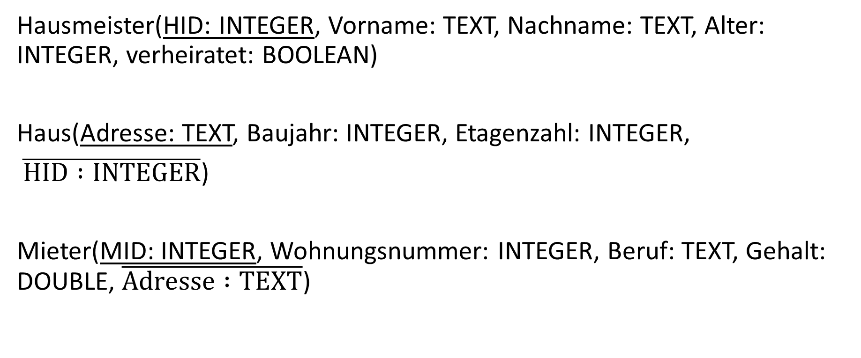
Hausmeister(HID: INTEGER, Vorname: TEXT, Nachname: TEXT, Alter: INTEGER, verheiratet: BOOLEAN)
Haus(Adresse: TEXT, Baujahr: INTEGER, Etagenzahl: INTEGER,
$\overline{HID :INTEGER}$)
Mieter(MID: INTEGER, Wohnungsnummer: INTEGER, Beruf: TEXT, Gehalt: DOUBLE, $\overline{Adresse :TEXT}$)
d) Erstelle zum Klassendiagramm ein passendes relationales Datenbankschema, achte auf die Fremdschlüssel!

Slide 9
Übungsaufgabe Hausverwaltung
e) Erstelle jeweils eine SQL-Abfrage für die folgenden Aufgaben:
1. Gib die Vornamen und Nachnamen aller verheirateten Hausmeister aus.
SELECT Vorname, Nachname
FROM Hausmeister
WHERE verheiratet = true

Slide 10
Übungsaufgabe Hausverwaltung
d) Erstelle jeweils eine SQL-Abfrage für die folgenden Aufgaben:
2. Bestimme die maximale Etagenzahl der Häuser, die im 21. Jahrhundert gebaut wurden.
SELECT MAX(Etagenzahl)
FROM Haus
WHERE Baujahr >= 2000
AND Baujahr <= 2099

Slide 11
Übungsaufgabe Hausverwaltung
d) Erstelle jeweils eine SQL-Abfrage für die folgenden Aufgaben:
3. Gib die Anzahl der Mieter aus, die in einem Haus mit Baujahr vor 1980 leben.
SELECT COUNT(*)
FROM Haus, Mieter
WHERE Haus.Adresse = Mieter.Adresse
AND Baujahr < 1980

Slide 12
Übungsaufgabe Hausverwaltung
d) Erstelle jeweils eine SQL-Abfrage für die folgenden Aufgaben:
4. Gib die Anzahl der Mieter pro Haus (also pro Adresse) aus.
SELECT Adresse, COUNT(*)
FROM Haus, Mieter
WHERE Haus.Adresse = Mieter.Adresse
GROUP BY Adresse

Slide 13
Übungsaufgabe Hausverwaltung
d) Erstelle jeweils eine SQL-Abfrage für die folgenden Aufgaben:
5. Gib die Adressen aller Häuser aus, die von Hans Maulwurf betreut werden.
SELECT Adresse
FROM Haus, Hausmeister
WHERE Haus.HID = Hausmeister.HID
AND Vorname = ‘Hans‘
AND Nachname = ‘Maulwurf‘

Slide 14
Übungsaufgabe Hausverwaltung
d) Erstelle jeweils eine SQL-Abfrage für die folgenden Aufgaben:
6. Gib die Gehälter (keine Doppelnennungen) aller Anwälte aus, die in einem fünfstöckigen Haus leben.
SELECT DISTINCT Gehalt
FROM Haus, Mieter
WHERE Haus.Adresse = Mieter.Adresse
AND Etagenzahl = 5
AND Beruf = ‘Anwalt‘

Slide 15
Übungsaufgabe Hausverwaltung
d) Erstelle jeweils eine SQL-Abfrage für die folgenden Aufgaben:
7. Ermittle die Summe der Gehälter aller Mieter, deren Haus von einem verheirateten Hausmeister betreut wird.
SELECT SUM(Gehalt)
FROM Mieter, Haus, Hausmeister
WHERE Hausmeister.HID = Haus.HID
AND Haus.Adresse = Mieter.Adresse
AND verheiratet = true

Slide 16
Übungsaufgabe Hausverwaltung
d) Erstelle jeweils eine SQL-Abfrage für die folgenden Aufgaben:
8. Gib alle Adressen zusammen mit der kleinsten Wohnungsnummer eines Mieters an dieser Adresse aus, sofern dieses Minimum größer als 1 ist. (Die Hausmeister sollen gefragt werden, warum sie die Wohnungsnummern nicht sinnvoll bei 1 beginnen lassen.)
SELECT Adresse, MIN(Wohnungsnummer)
FROM Mieter
GROUP BY Adresse
HAVING MIN(Wohnungsnummer) > 1

